Slide 1

Jenkins 分享
分享人：李山泉
日期：2025-01-14

Slide 2

01
简介与安装
Jenkins
02
基础配置
03
任务管理
content
04
部署实践
目录

Slide 3
01
简介与安装

Slide 4






Jenkins概述
开源自动化神器
CI/CD核心
Jenkins是领先的开源自动化服务器，专为持续集成(CI)和持续交付(CD)而设计，支持软件项目自动化构建、测试和部署。
作为CI/CD流程的核心，Jenkins通过自动化任务提高开发效率，确保代码质量，加速软件交付周期。
活跃社区支持
易于定制
得益于庞大的开发者社区，Jenkins拥有丰富的插件生态系统，可扩展性极强，满足各种自动化需求。
Jenkins界面友好，配置灵活，用户可根据项目需求轻松定制工作流，实现个性化自动化流程。

Slide 5

安装指南
# 拉取镜像
[root@xxx docker]# docker pull jenkins/jenkins:2.426.2
# 查看拉取的镜像
[root@xxx docker]# docker images
REPOSITORY TAG IMAGE ID CREATED SIZE
jenkins/jenkins 2.426.2 41e27c2a574b 13 months ago 486MB
下载与安装
当前采用Docker部署Jenkins，稳定运行2.426.2版本。

Slide 6

安装指南
jenkins:
image: jenkins/jenkins:2.426.2-lts
container_name: jenkins
user: root
restart: always
ports:
- 8040:8080
privileged: true
logging:
driver: "json-file"
options:
max-size: "200k"
max-file: "10"
volumes:
- /var/run/docker.sock:/var/run/docker.sock
- /usr/bin/docker:/usr/bin/docker
- /etc/docker:/etc/docker
- /usr/lib64/libltdl.so.7:/usr/lib/x86_64-linux-gnu/libltdl.so.7
- /etc/sysconfig/docker:/etc/sysconfig/docker
- ./jenkins:/var/jenkins_home
- /etc/localtime:/etc/localtime
- /etc/docker/daemon.json:/etc/docker/daemon.json
networks:
- beta-network
修改jenkins启动配置
修改docker-compose.yml配置，然后启动jenkins服务。

Slide 7
安装指南
解锁 Jenkins：
首次启动时，你需要解锁 Jenkins。可以从 /var/lib/jenkins/secrets/initialAdminPassword 文件获取初始密码（Linux/macOS），或者从安装日志中找到它（Windows）。
初次启动
解锁Jenkins，输入初始管理员密码，完成基本配置引导。

Slide 8
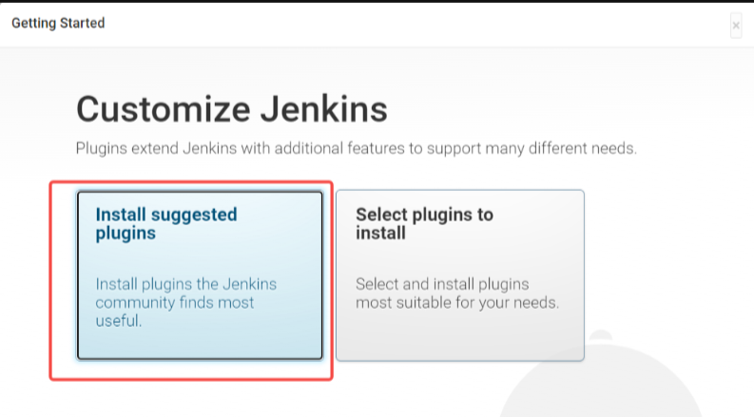

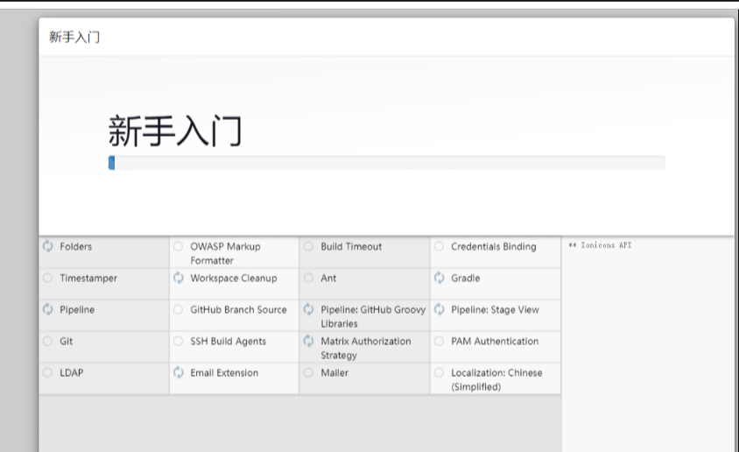
安装指南
插件安装
根据需求选择核心插件，优化Jenkins功能，提升自动化效率。
右图1：选择安装推荐的插件
右图2：等待插件安装完成，如果有安装失败的，再重试一次即可。

Slide 9
安装指南
server {
listen 443 ssl http2;
ssl_certificate cert/certbot/ssl/live/jenkins.songker.com/fullchain.pem;
ssl_certificate_key cert/certbot/ssl/live/jenkins.songker.com/privkey.pem;
ssl_session_timeout 5m;
ssl_ciphers ECDHE-RSA-AES128-GCM-SHA256:ECDHE:ECDH:AES:HIGH:!NULL:!aNULL:!MD5:!ADH:!RC4;
ssl_protocols TLSv1 TLSv1.1 TLSv1.2;
ssl_prefer_server_ciphers on;
server_name jenkins.songker.com;
location / {
proxy_pass http://jenkins:8080;
}
}
server {
listen 80;
server_name jenkins.songker.com;
rewrite "^(.*)$ https://{server_name}" $1 permanent;
}
访问配置
在nginx中配置Jenkins的访问路径，并重启nginx，通过网页(https://jenkins.songker.com/)
访问Jenkins服务。

Slide 10
02
Jenkins基础配置

Slide 11
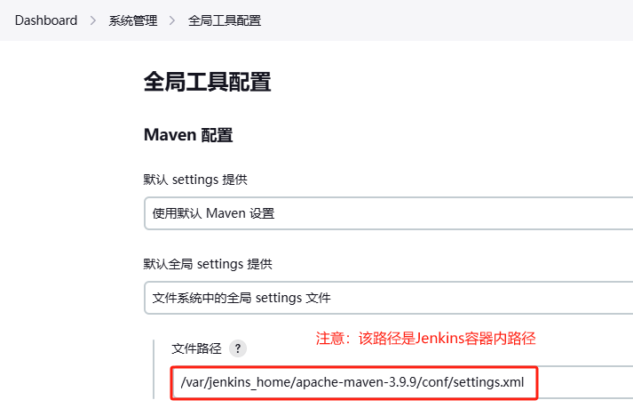
全局工具设置
01
maven配置

Slide 12
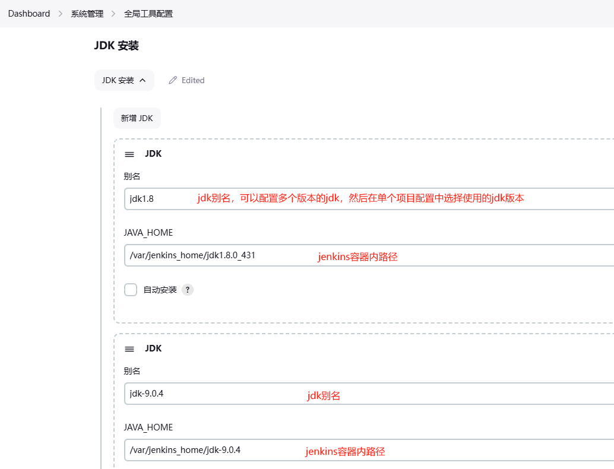
全局工具设置
02
JDK配置

Slide 13
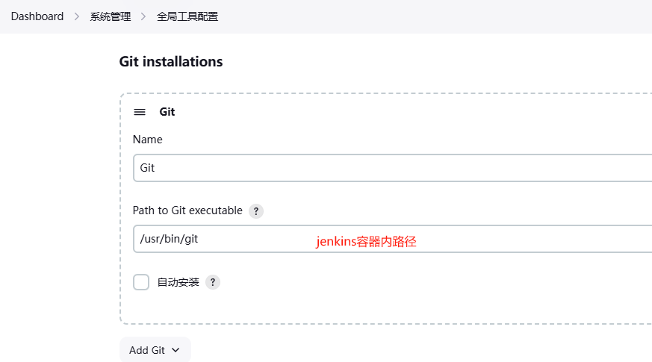
全局工具设置
03
Git配置

Slide 14
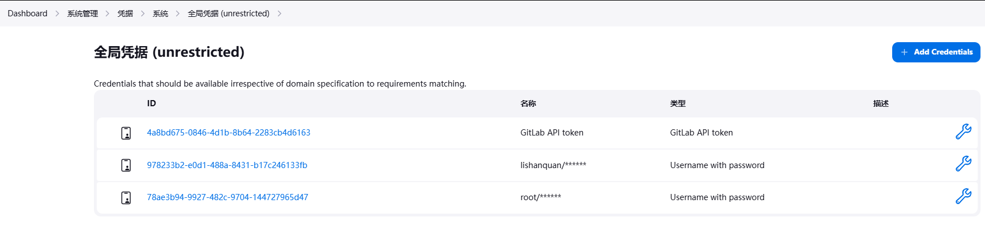
全局工具设置
04
凭证配置
配置全局凭证，拉取项目代码时需要使用

Slide 15
03
任务管理

Slide 16
创建Job
01
02
选择Job类型
源码管理配置
从自由风格项目、流水线、多分支等选项中选择适合的Job类型，奠定构建基础。
连接版本控制系统，如Git或SVN，指定仓库URL和凭证，确保代码同步。
03
04
触发器设定
构建步骤定义
设置自动触发规则，如代码提交后自动构建，或定时执行任务，提高效率。
编写构建脚本，如Maven或Gradle命令，执行单元测试和代码质量检查，确保构建质量。

Slide 17
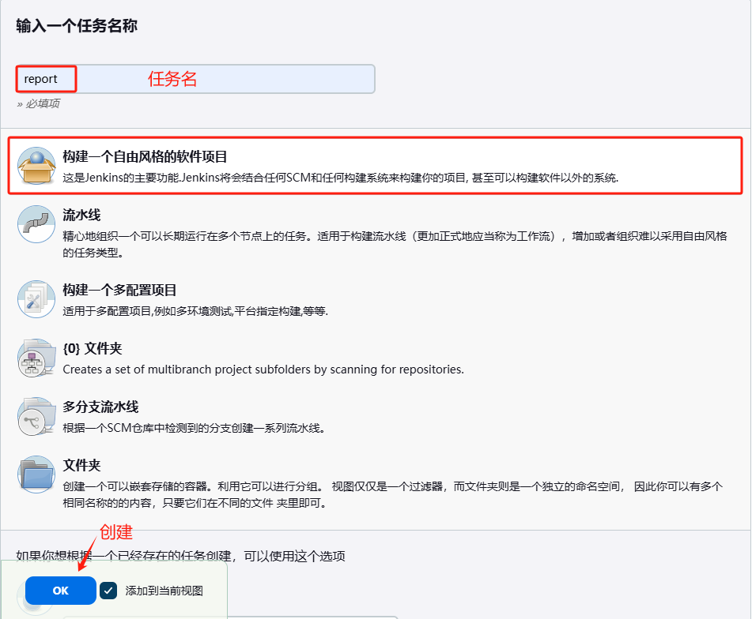
创建任务
01
配置任务名称及构建风格

Slide 18
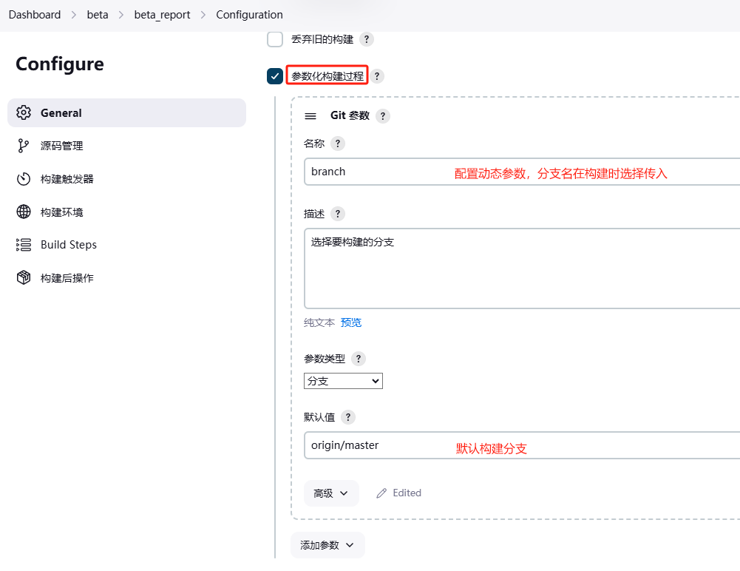
创建任务
02
配置构建分支参数

Slide 19
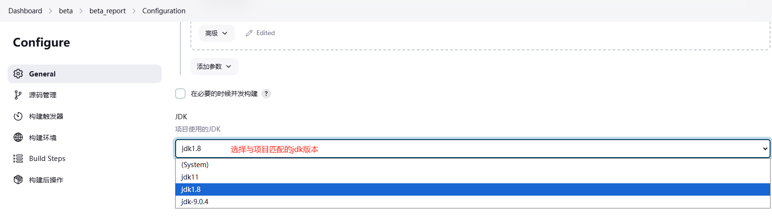
创建任务
03
配置与项目匹配的jdk

Slide 20
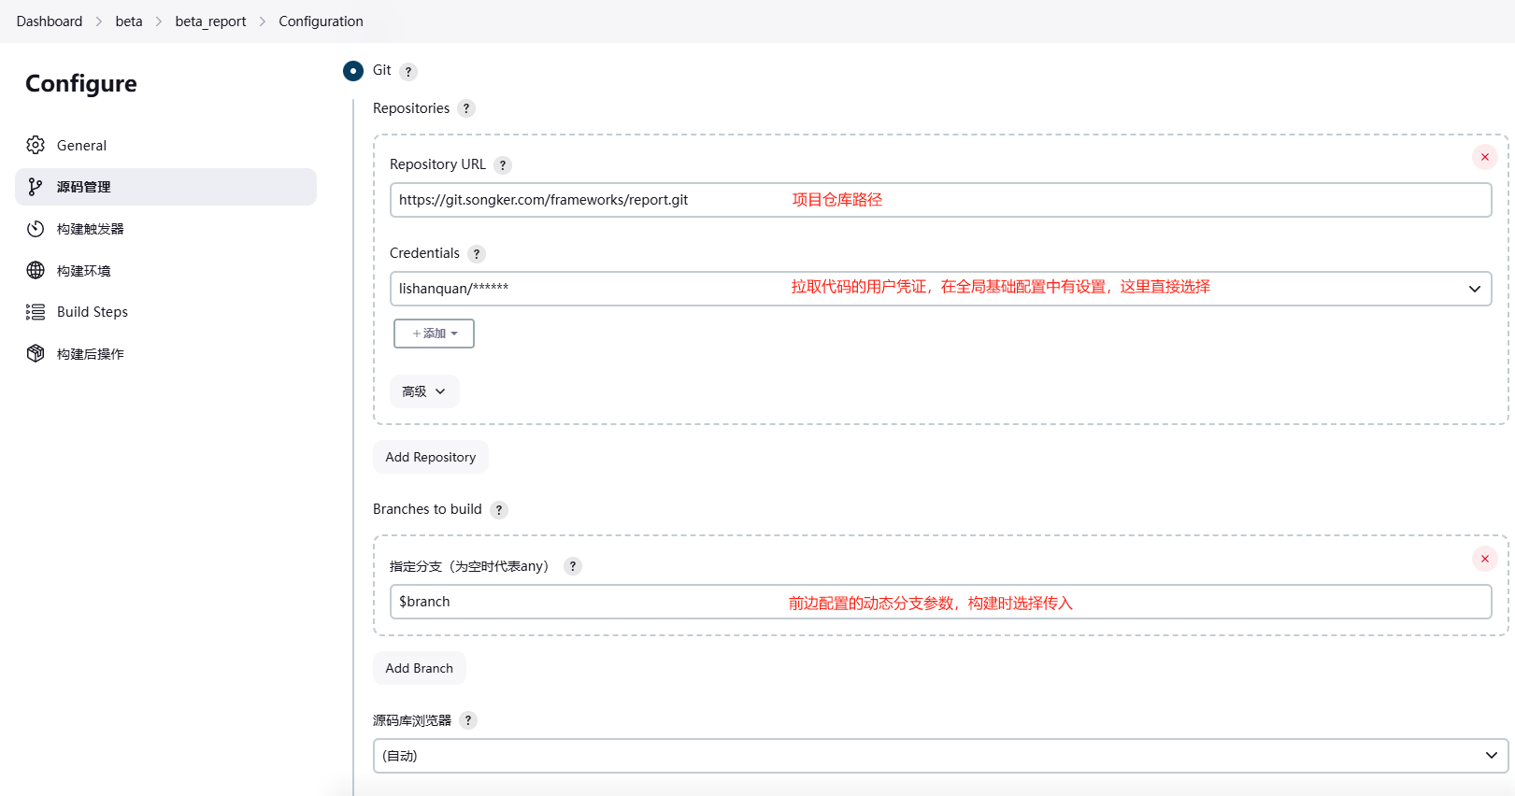
创建任务
04
配置任务对应项目源码

Slide 21
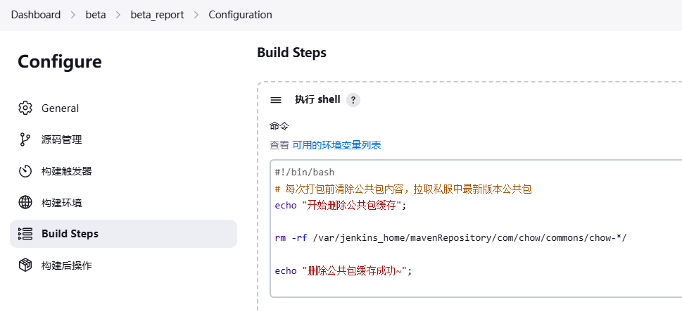
创建任务
05
构建前先清除引用的公共包内容，
避免没有拉取到最新的公共包

Slide 22
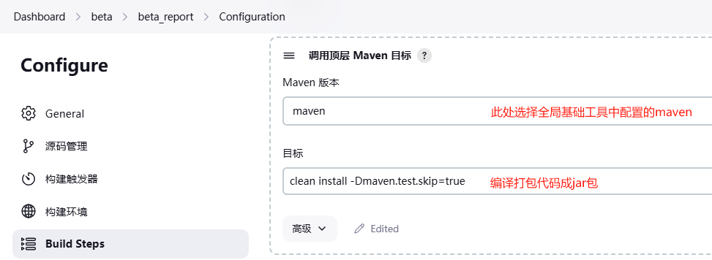
创建任务
06
项目编译打包配置

Slide 23
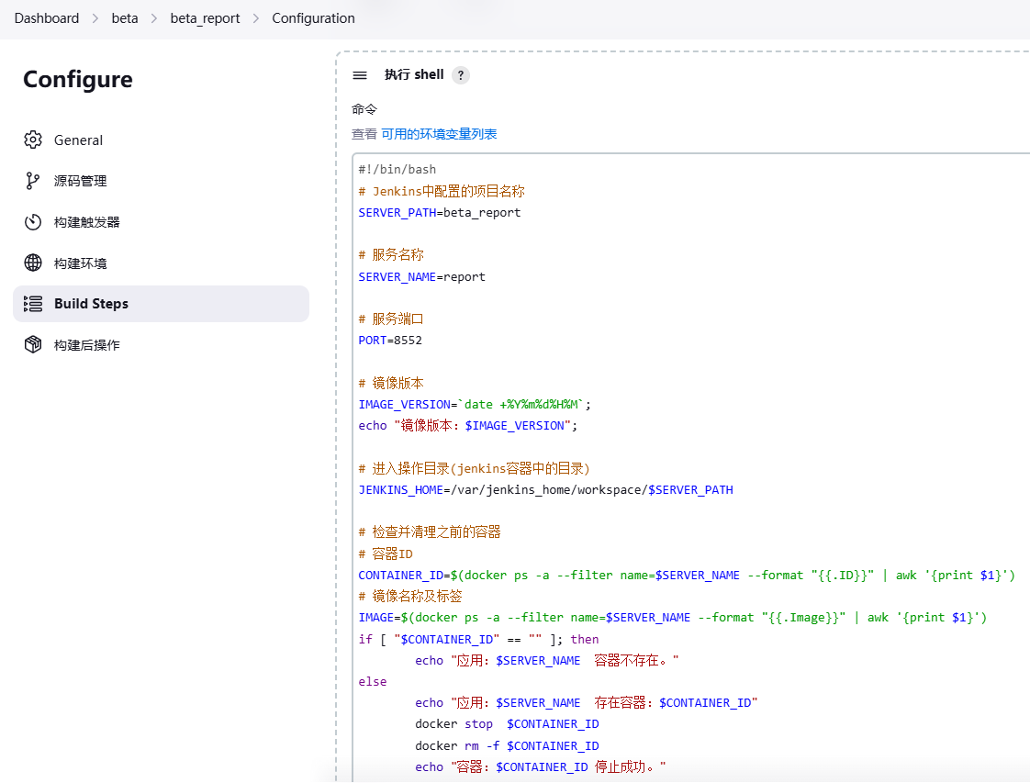
创建任务
07
打包镜像、重启容器
Notes:
完整脚本如下：
#!/bin/bash
# Jenkins中配置的项目名称
SERVER_PATH=beta_report
# 服务名称
SERVER_NAME=report
# 服务端口
PORT=8552
# 镜像版本
IMAGE_VERSION=`date +%Y%m%d%H%M`;
echo "镜像版本：$IMAGE_VERSION";
# 进入操作目录(jenkins容器中的目录)
JENKINS_HOME=/var/jenkins_home/workspace/$SERVER_PATH
# 检查并清理之前的容器
# 容器ID
CONTAINER_ID=$(docker ps -a --filter name=$SERVER_NAME --format "{{.ID}}" | awk '{print $1}')
# 镜像名称及标签
IMAGE=$(docker ps -a --filter name=$SERVER_NAME --format "{{.Image}}" | awk '{print $1}')
if [ "$CONTAINER_ID" == "" ]; then
echo "应用：$SERVER_NAME 容器不存在。"
else
echo "应用：$SERVER_NAME 存在容器：$CONTAINER_ID"
docker stop $CONTAINER_ID
docker rm -f $CONTAINER_ID
echo "容器：$CONTAINER_ID 停止成功。"
fi
# 检查并清理之前的镜像
if [ "$IMAGE" == "" ]; then
echo "应用：$SERVER_NAME 镜像不存在。"
else
echo "应用：$SERVER_NAME 存在镜像：$IMAGE"
docker rmi -f $IMAGE
echo "镜像：$IMAGE 删除成功。"
fi
cp $JENKINS_HOME/Dockerfile $JENKINS_HOME/target
cd $JENKINS_HOME/target
# 构建镜像
echo "start build"
docker build -t $SERVER_PATH:$IMAGE_VERSION .
# 重启项目
echo "docker run"
docker run -d \
--name $SERVER_NAME \
-h $SERVER_NAME \
--restart unless-stopped \
-p $PORT:$PORT \
-e TZ=Asia/Shanghai \
-v /mnt/docker/$SERVER_NAME:/mnt \
--network docker_beta-network \
$SERVER_PATH:$IMAGE_VERSION

Slide 24
04
部署实践

Slide 25
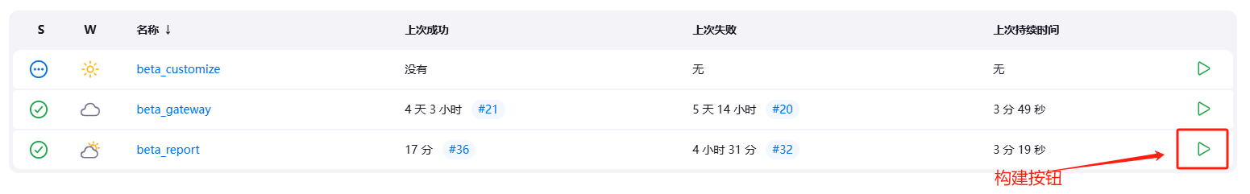
部署项目
01
点击构建按钮

Slide 26
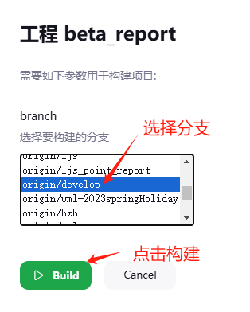
部署项目
02
选择分支

Slide 27
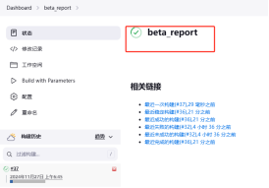
部署项目
03
等待构建完成

Slide 28
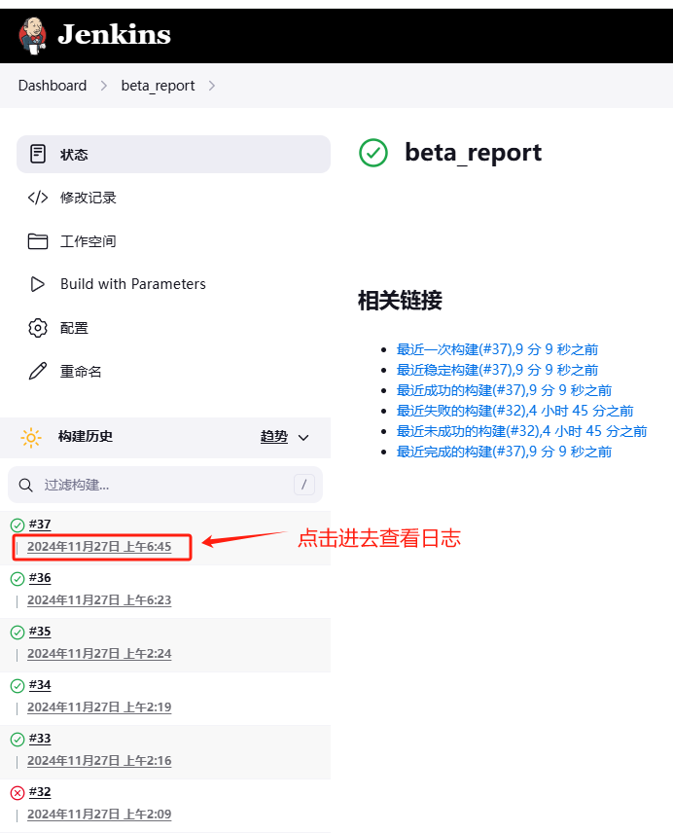
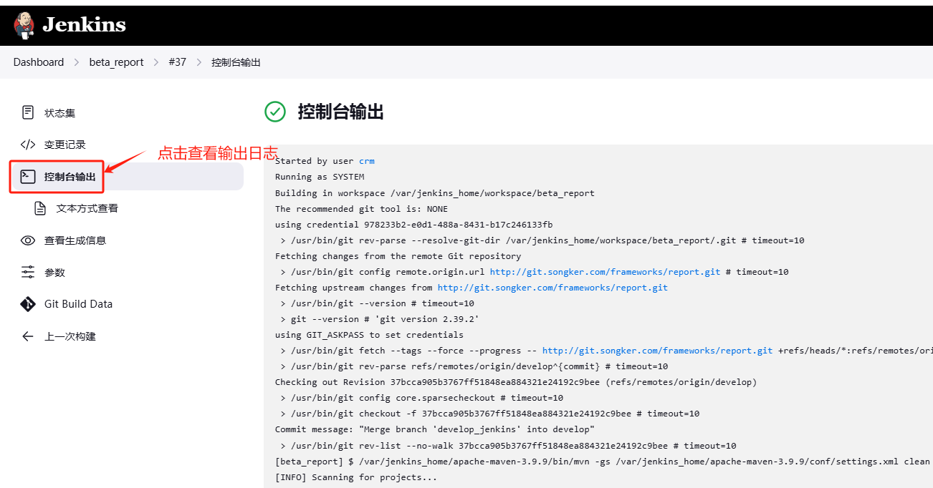
部署项目
04
查看日志

Slide 29
THANKS

